Slide 1

2023年度述职报告
报 告 人：夏磊
报告时间：2024/1/5

Slide 2
一、2023年功能完成情况
二、体系建设&组织培训
三、2024年度工作展望

Slide 3
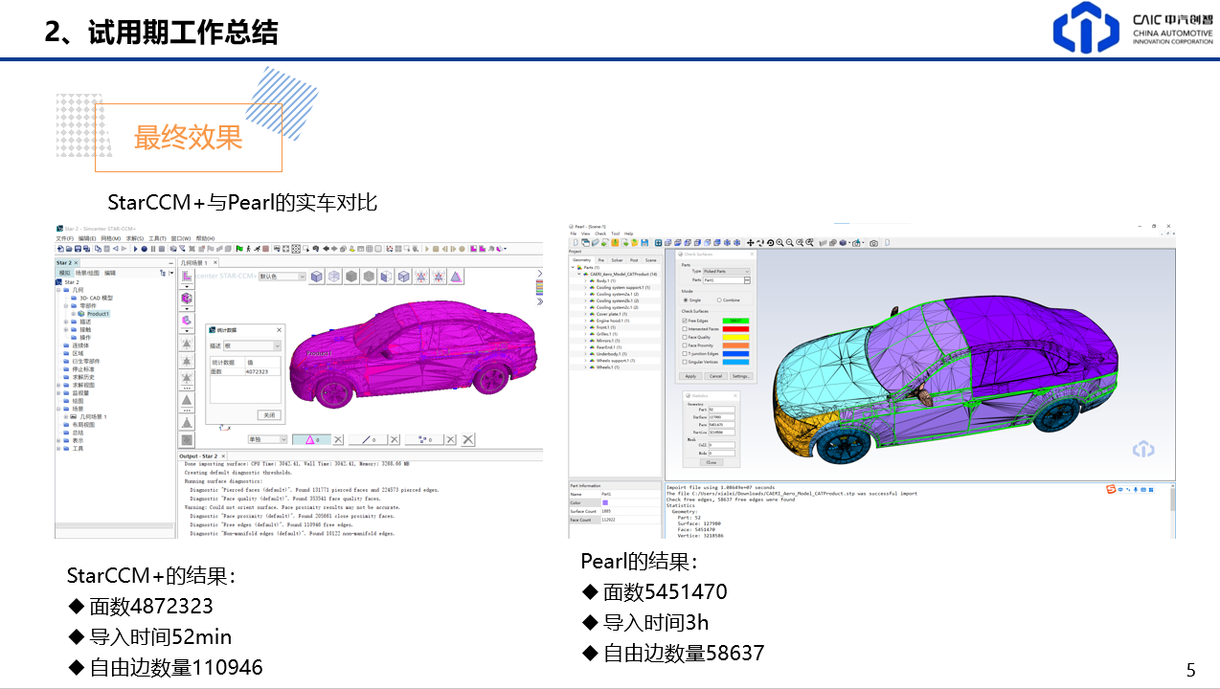
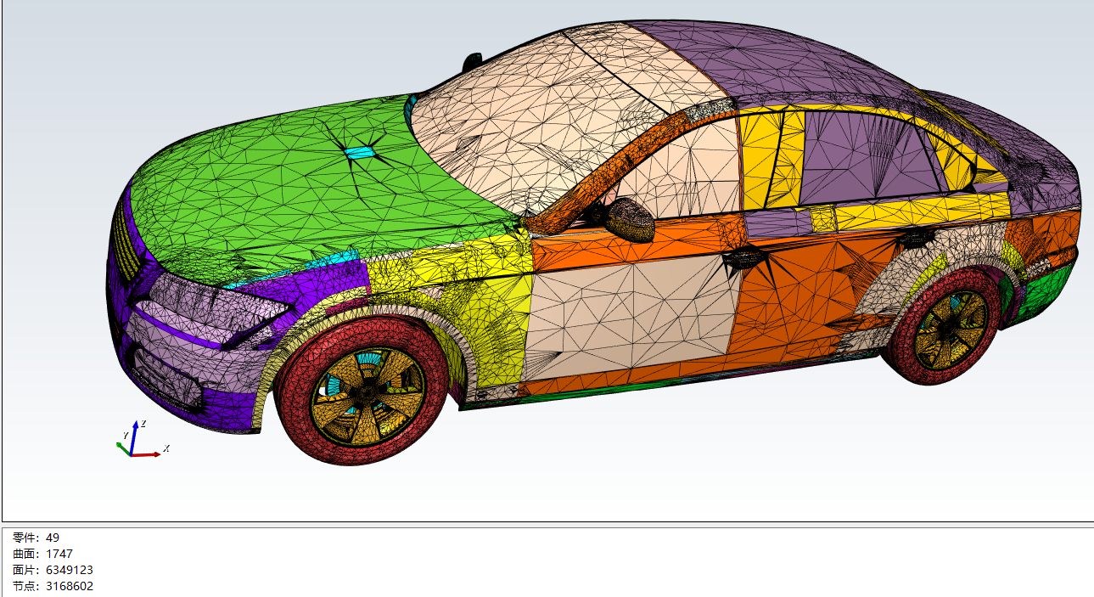
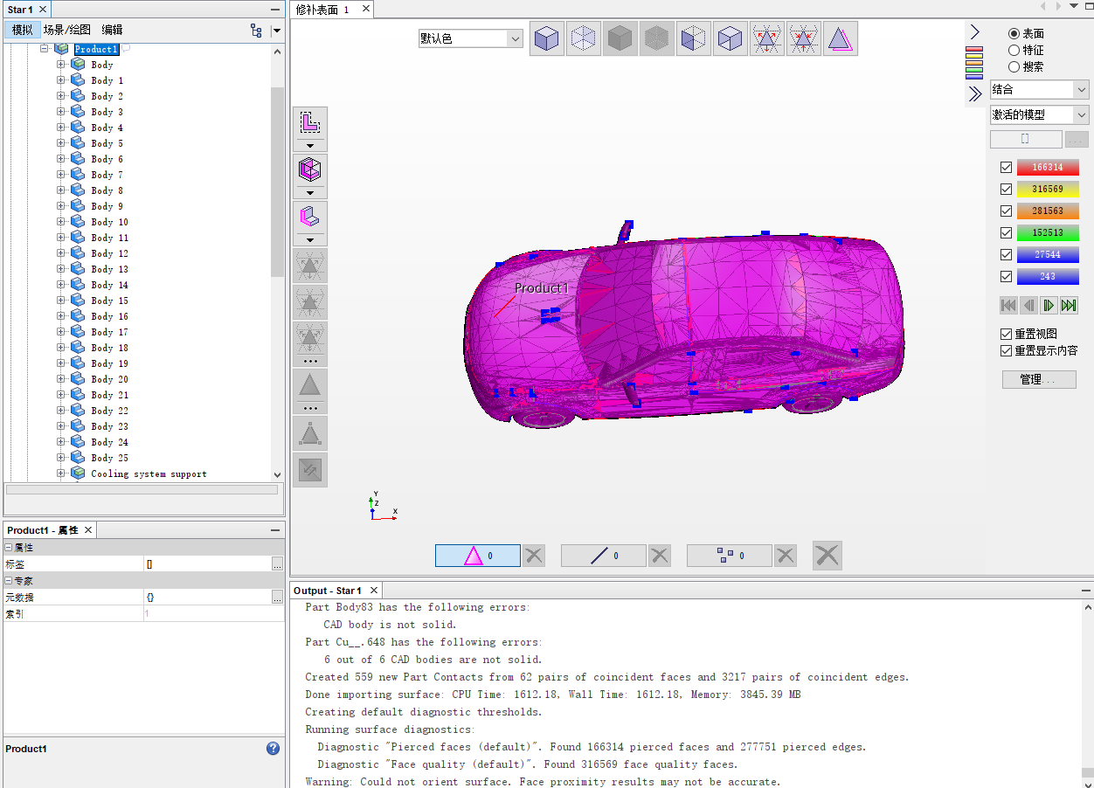
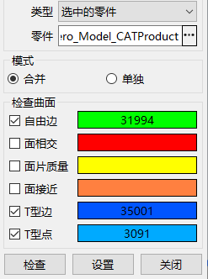
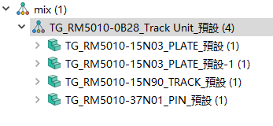
一、2023年功能完成情况
几何文件读取：今年提高了读取效率，更新了缺陷修复方法，添加了模型结构。
模型CAERI_Aero_Model_CATProduct.stp
长风读取时间：1009s
面片：634,9123个
自由边：3,1994个
T型边：3,5001个
CCM+读取时间：1612s
面片：592,2504个
自由边：12,2513个
T型边：2,7544个

Slide 4
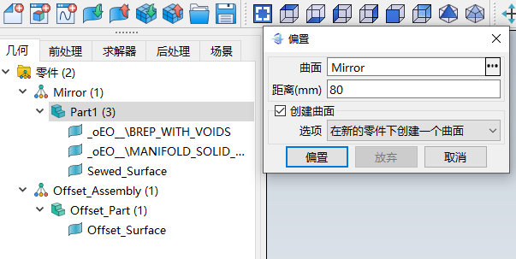
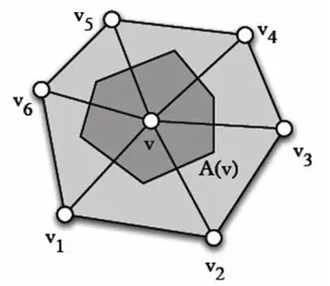
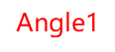
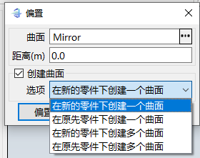
面网格偏置：通过计算各个节点的法相量和设定的偏置距离来求解偏置的位置、获取偏置之后的面网格。
界面介绍：偏移和回退、是否创建曲面
实现方法：
Angle2
Angle3
Angle6
Angle4
Angle5
每个三角片角度的权重乘以法相

Slide 5
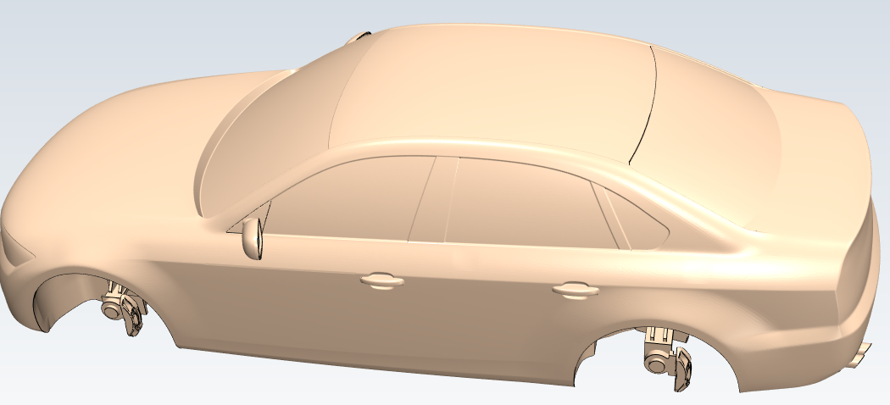
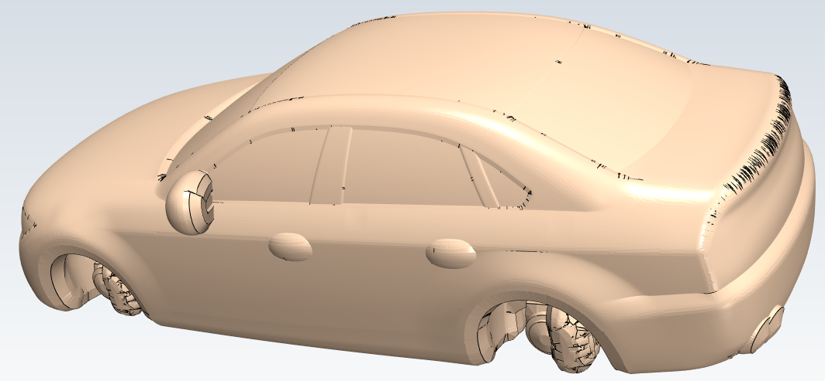
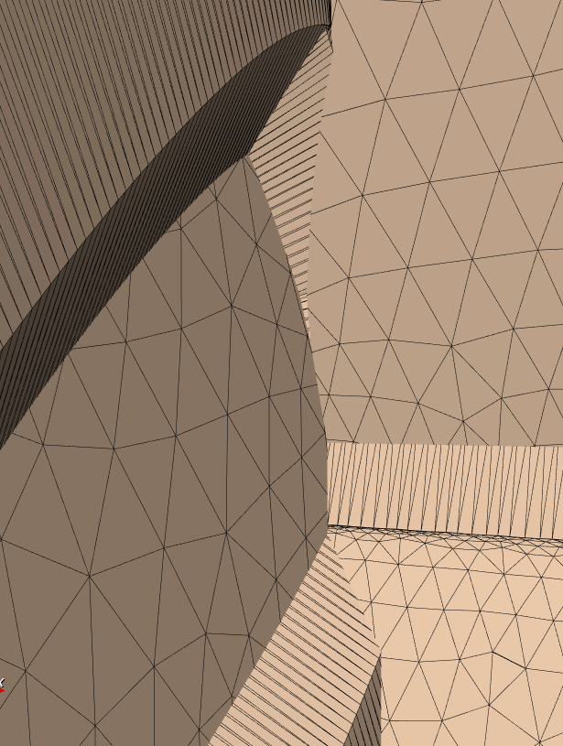

面网格偏置情况：
凸面偏置效果不错，凹面偏置易形成相撞网格。
偏移效果：

Slide 6
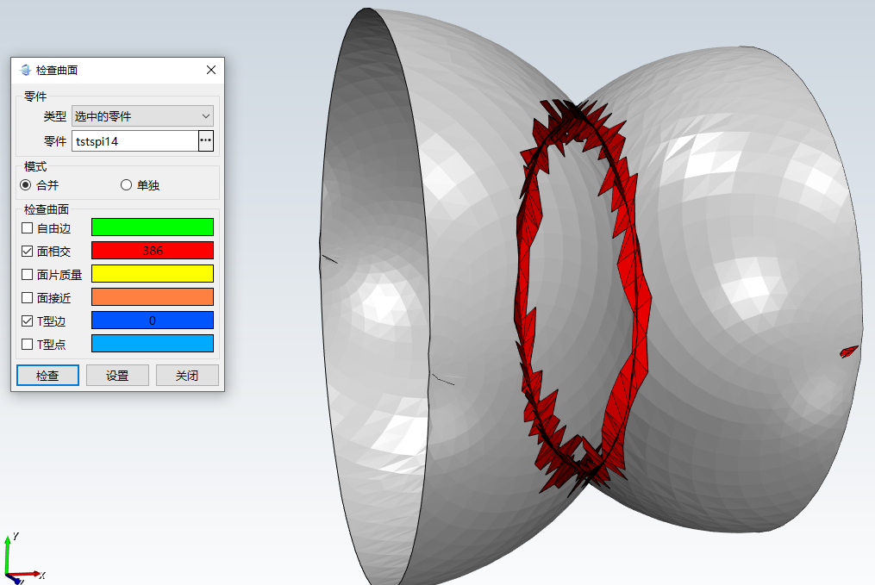

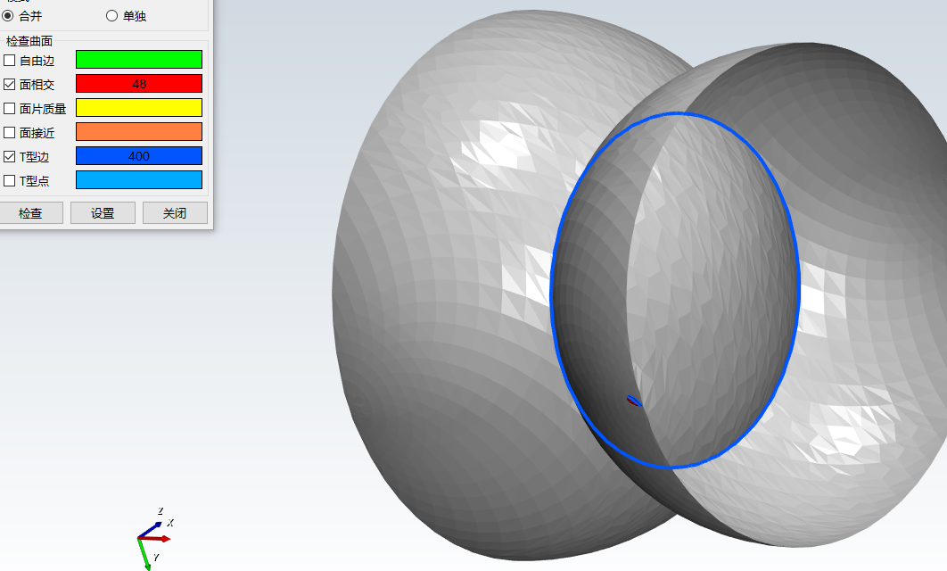
基于凹面偏置相撞网格的情况的解决方法，可以用来解决所有的网格相撞问题。
相撞网格重划分解决了大多数的碰撞网格，在交线处形成比较合理的剖分结构，交线变成了T型边。

Slide 7

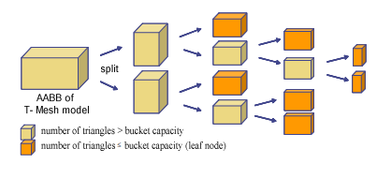

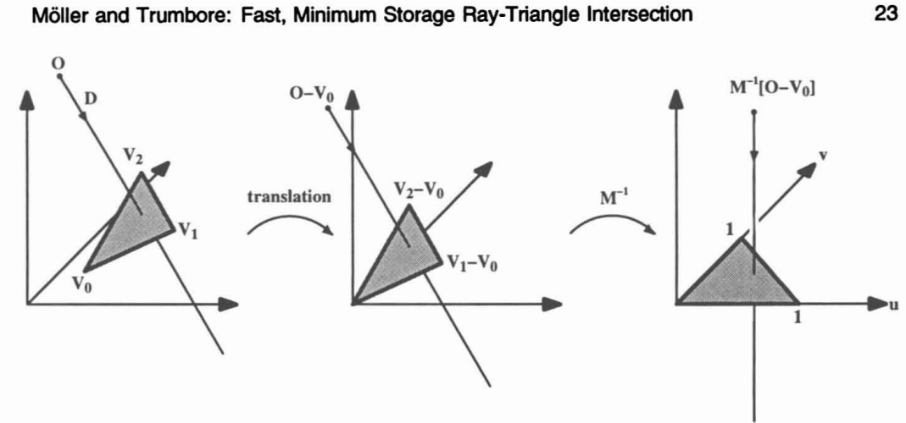
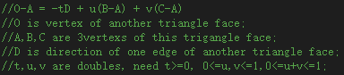
实现路径：整个流程应该是5步
②
④
AABB树搜索可能相撞网格，权衡树的深度和最小容积
成对面片刻印（OCC）
①
③
重新划分算法
（三角形识别、多边形识别顶点排序、多边形三角剖分）
Möller–Trumbore算法精准判定相交
待研究算法⑤：相交重新划分完毕会形成内部和外部两组三角片，需要删除内部三角片，难点在于如何在一堆新生成的面片里精确识别内部的三角片。

Slide 8
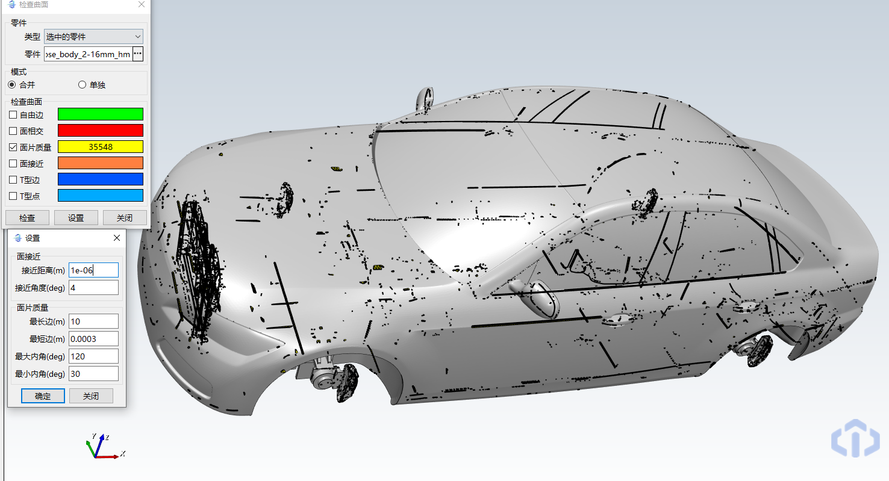
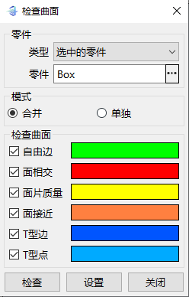
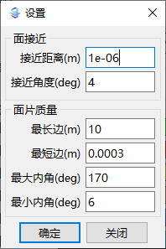
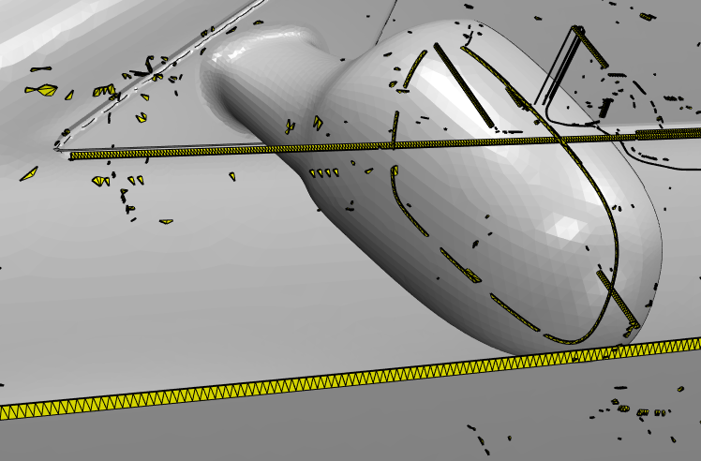
面网格质量检查：检查三角片的最小角度、最大角度，最小边长和最大边长
界面介绍：
检查效果：
检查面片质量的参数可通过设置调整。

Slide 9
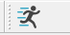
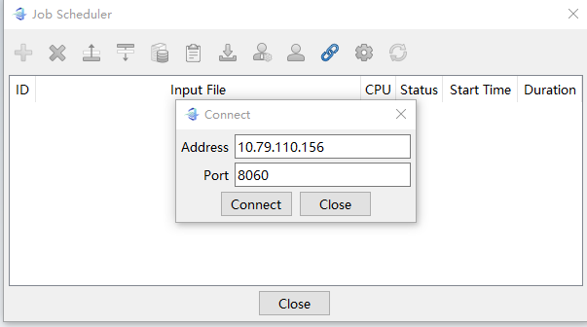
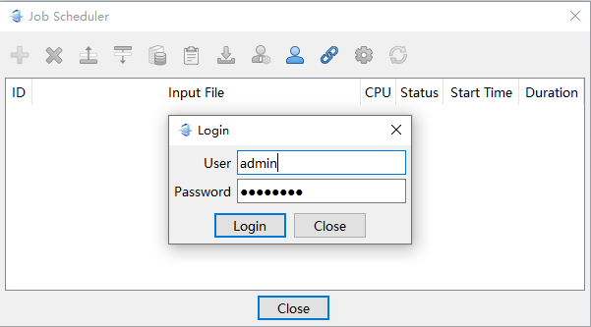
提交求解客户端：实现用户本地计算机和服务器的TCP/IP通讯，在长风软件中实现用户提交算例到服务器求解器计算以及获取服务器反馈计算结果的功能。
三大板块：任务操作板块+设置管理板块+查看反馈信息板块
功能Logo
初始界面未登录状态

Slide 10
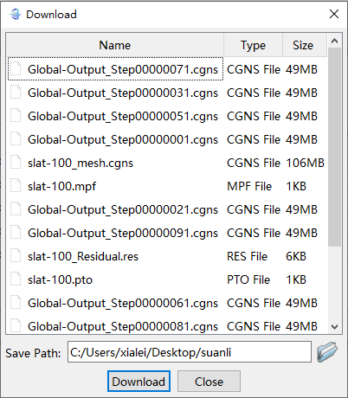
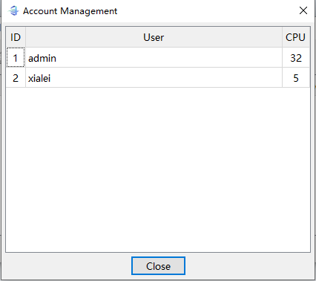
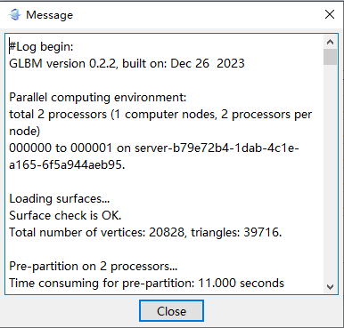
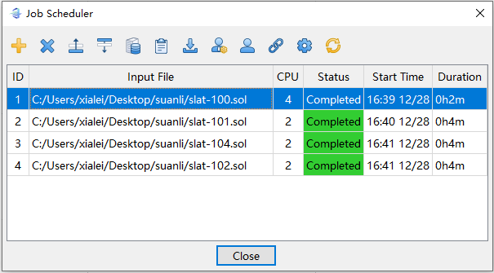
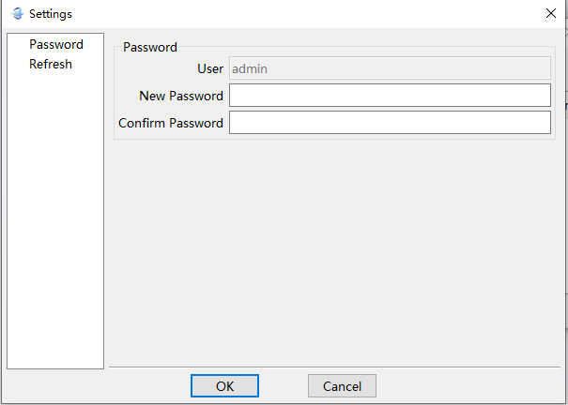
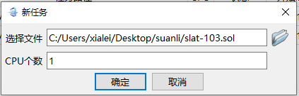
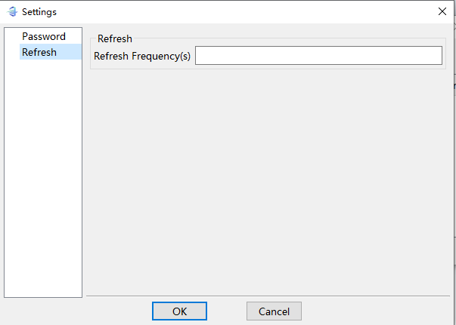
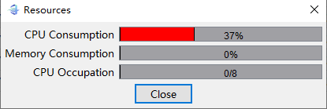
主功能介绍
下载结果文件
用户管理
设置
查看信息
添加任务
查看资源

Slide 11
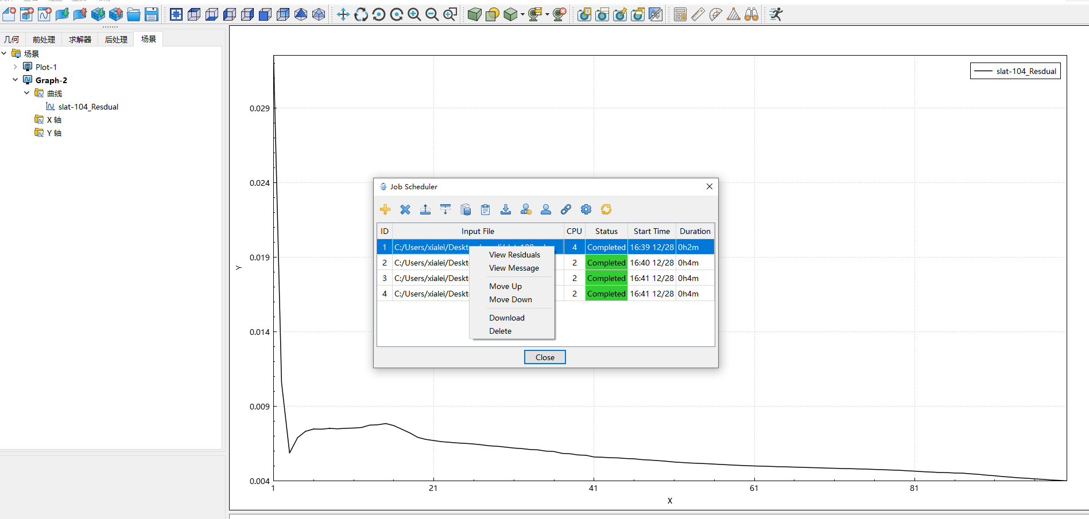
右键菜单：比工具条多了一个查看残差数据，讲已经计算的数据绘成图标给用户参考。

Slide 12
二、体系建设&组织培训
完成《CFD软件C++编程语言开发规范》的编写。
参加空气动力学汽车流体仿真分析培训。
参加部门内部会议若干次。
学习第七届上海-斯图加特汽车及动力系统国际研讨会。

Slide 13
三、2024年度工作展望
识别内外部三角面片算法
相撞网格重新划分的效率提升
自动报告：支持Word、PPT、PDF
其他新需求

Slide 14

感谢聆听
Thank You

